Slide 1



УМНЫЙ ПОМОЩНИК В ПРОВЕДЕНИИ СОБЫТИЙ EVENT И MEDIA ИНДУСТРИИ
2022
Идея проекта в рамках стажировки GeekBrains
Морякова Екатерина
@km746

Slide 2

Product manager: Морякова Екатерина Project manager: Анастасия Бикетова Дизайнеры: Александра Тихонова Станислав Backend-разработчики: Илья Борозденец Александр Бондаренко Влад Ошовский Web Full-stack: Таисия Линючева
КОМАНДА ПРОЕКТА
Android-разработчики: Слава Гришанин Петр Михайлов Вадим Молинов Иван Кущ Тестировщики:
Александр Кузнецов Алексей Дураков

Slide 3
ОПИСАНИЕ ПРОЕКТА
Описание: ProEvent - Умный помощник в проведении событий event и media индустрии.
Суть проекта: ProEvent - это мобильное приложение для упрощения взаимодействия организаторов мероприятий и их сотрудников
Описание Компании: ProEvent - уникальный инструмент, который позволяет автоматизировать все процессы создания мероприятия.

Slide 4
Создавать свою базу контактов сотрудников и не бояться, что кто-то потеряется, не вспоминать кто такой "Вася форум"
Контролировать процесс выполнения задач от большого объема людей одновременно
Есть возможность отправлять сообщения всем сотрудникам мероприятия, отдельно сотрудникам на точках и каждому сотруднику отдельно
Проводите опросы, контролируйте обратную связь от каждого сотрудника, не ломайте голову кто игнорирует ваши сообщения
Вся информация о мероприятии в одном месте
ЗАЧЕМ НУЖЕН PROEVENT?

Slide 5

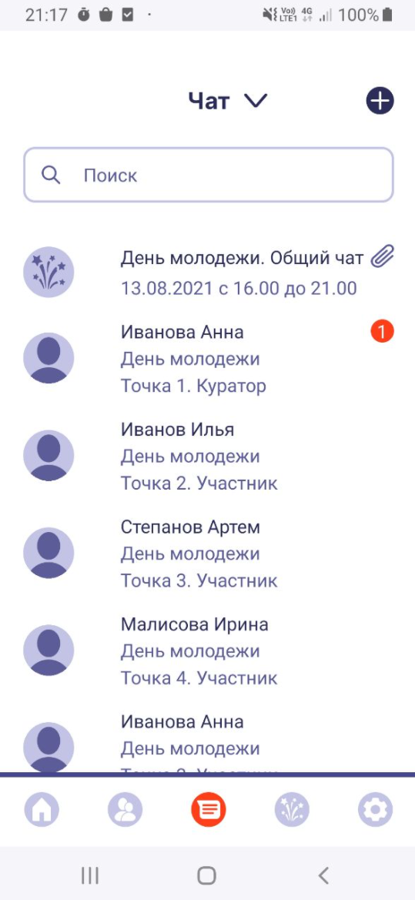
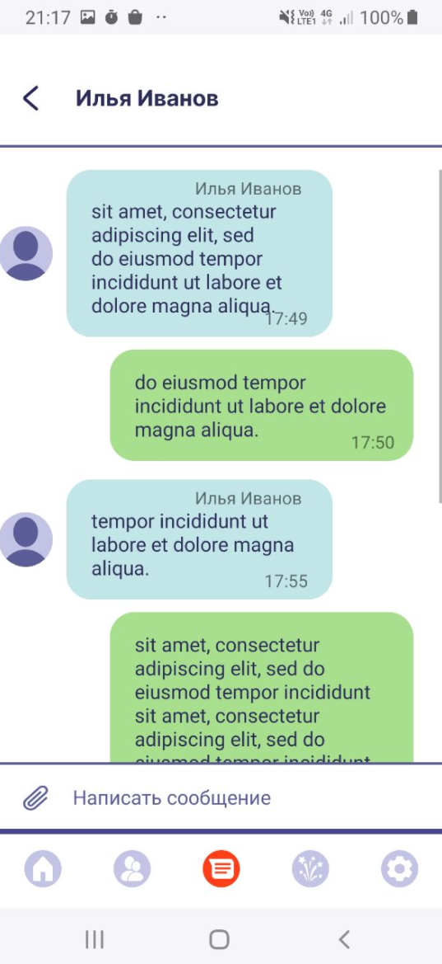
Первая ключевая особенность: объединённый и адаптированный чат

Slide 6
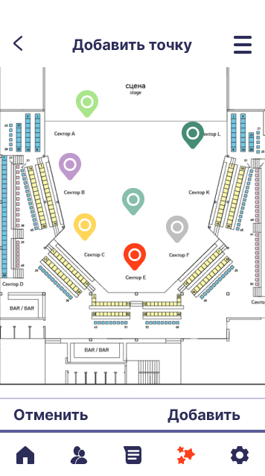
Вторая ключевая особенность: интерактивная карта мероприятия

Slide 7
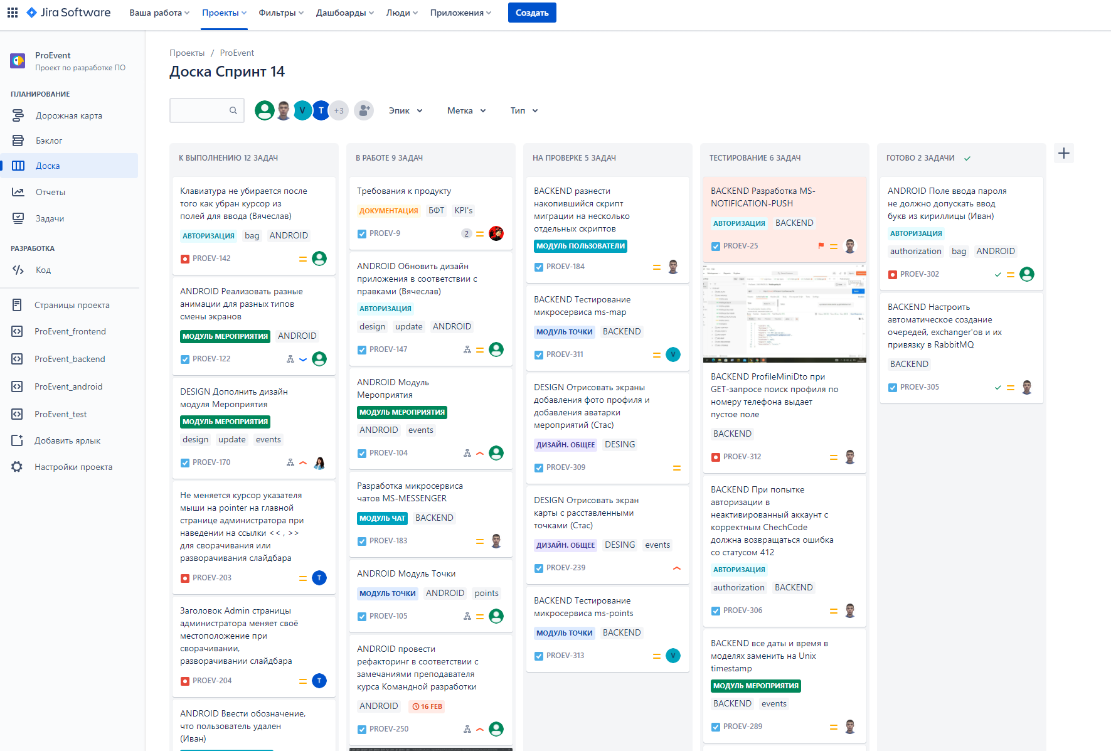
Jira

Slide 8
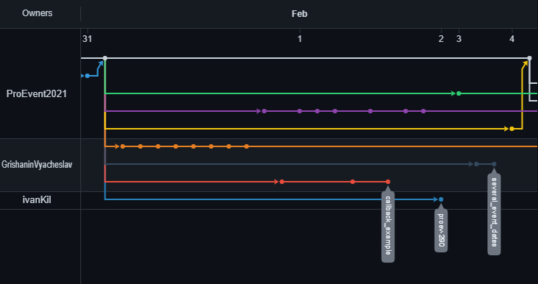
Git

Slide 9
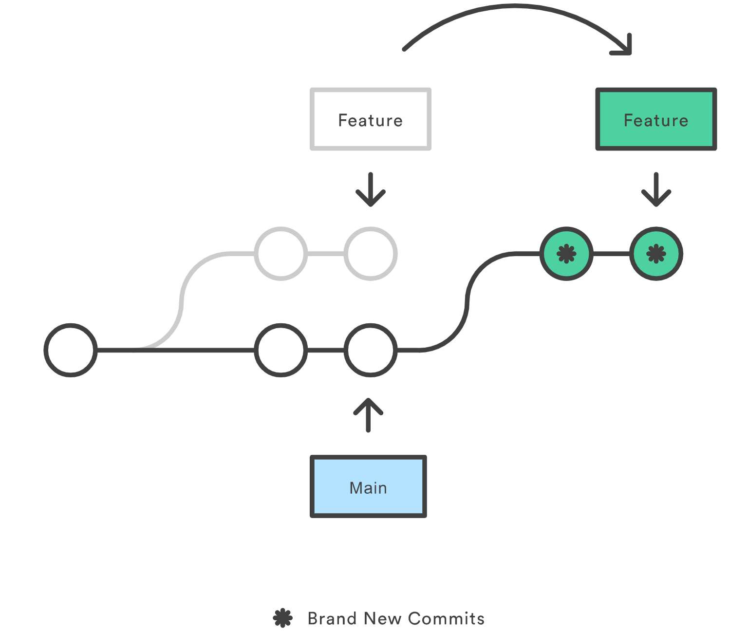
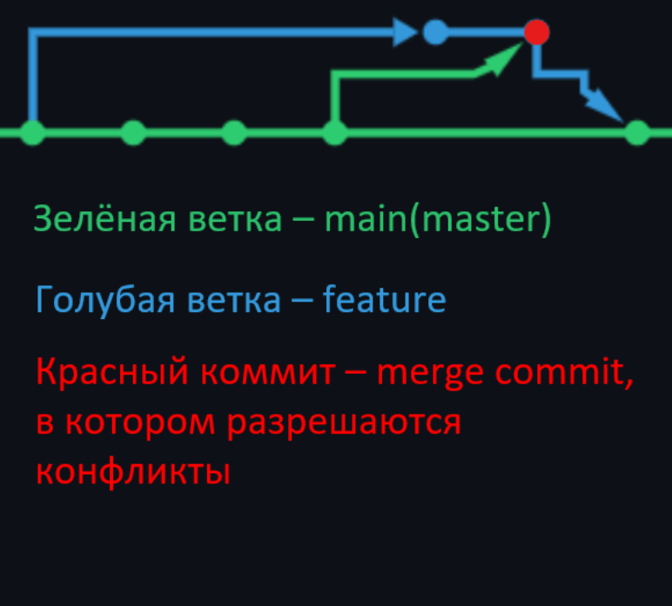
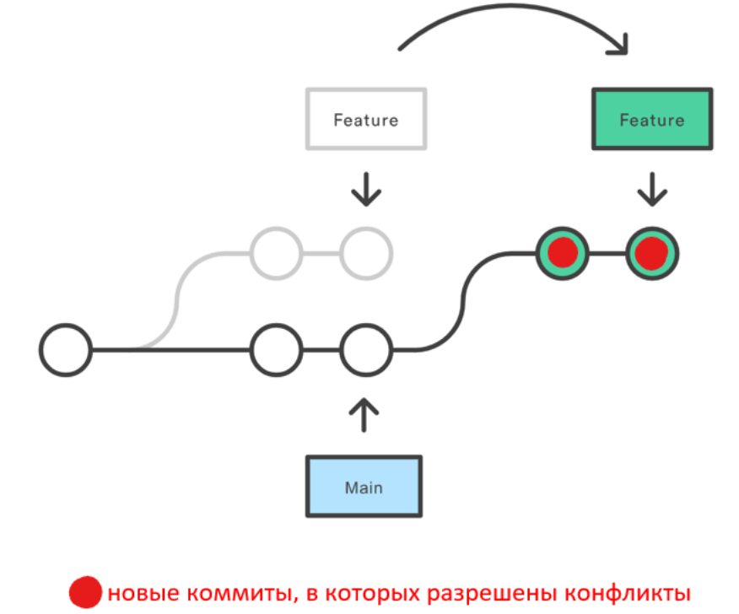
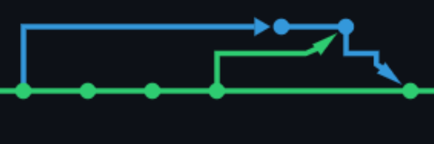
Rebase
Merge
Зелёная ветка – main(master)
Голубая ветка – feature
Красный коммит – merge commit, в котором разрешаются
конфликты
новые коммиты, в которых разрешены конфликты

Slide 10
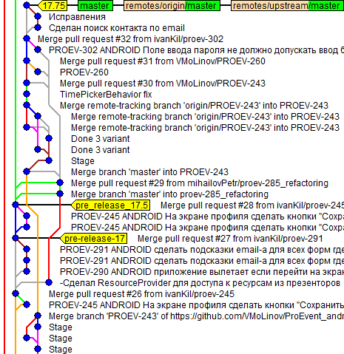
Последствия Merge подхода

Slide 11
Rebase
Merge
Зелёная ветка – main(master)
Голубая ветка – feature
Красный коммит – merge commit, в котором разрешаются
конфликты
новые коммиты, в которых разрешены конфликты

Slide 12
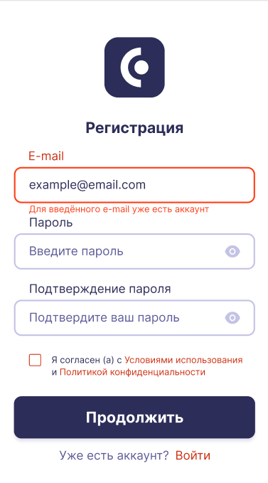
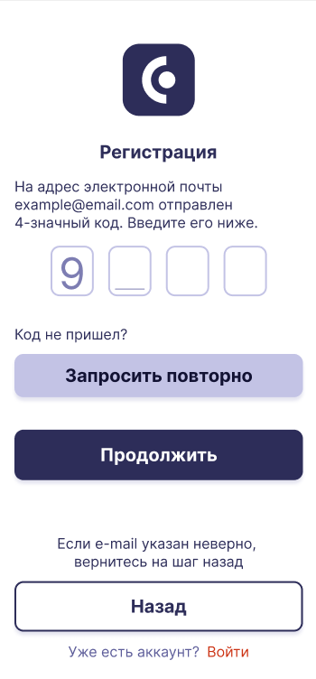
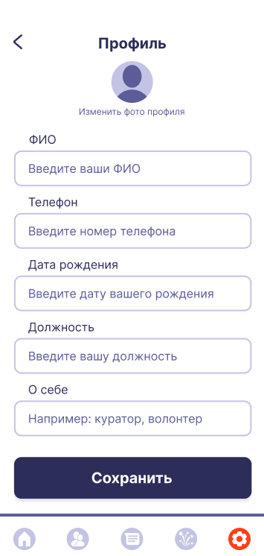
Dev (Микросервисы):
Приложение: Spring (Boot, Security, Data, Cloud, Hibernate, etc)
БД: Postgres, Миграция FlyWay
Кеш: Redis
Брокеры: Предполагается использование одного из брокеров RabbitMQ или Kafka
Git: Bitbucket
DevOps (Планы на реализацию в рамках стажировки CI/CD):
Docker, Kubernates, Helm, Jenkins
Первая ошибка – реализация незаконченного,
кастомного дизайна
нестандартная текстовая форма
и нестандартный вывод ошибки
нестандартная форма
ввода кода
Ошибка UX – кнопка сохранения находится на дне экрана и может быть не видна (до неё нужно скролить)

Slide 13
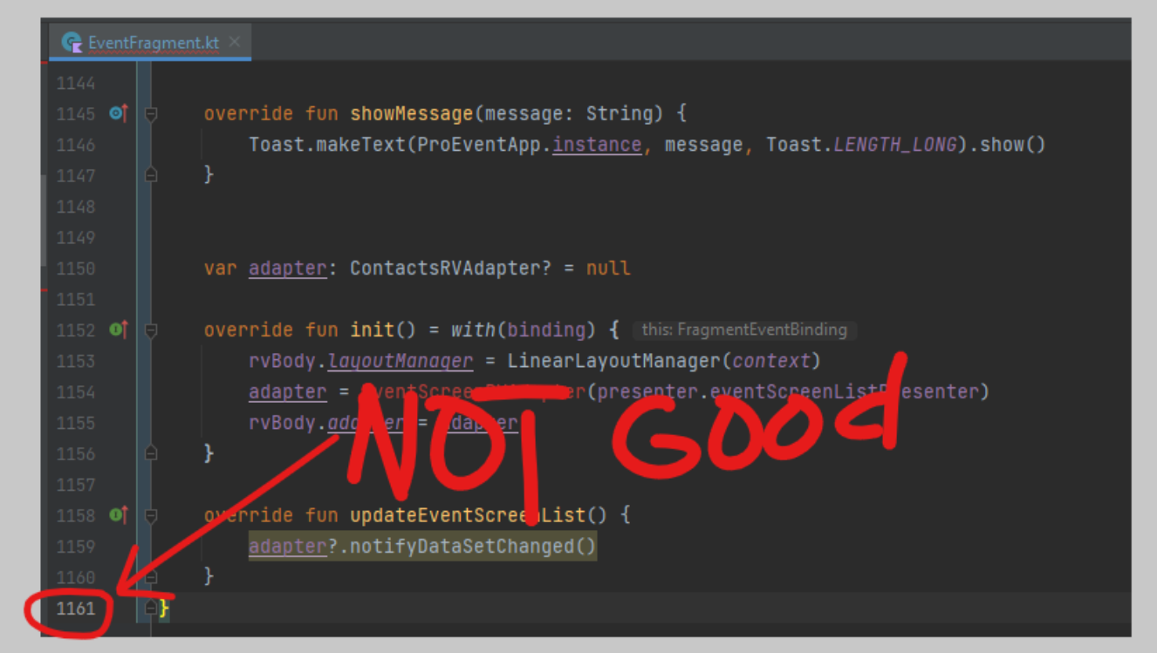
Dev (Микросервисы):
Приложение: Spring (Boot, Security, Data, Cloud, Hibernate, etc)
БД: Postgres, Миграция FlyWay
Кеш: Redis
Брокеры: Предполагается использование одного из брокеров RabbitMQ или Kafka
Git: Bitbucket
DevOps (Планы на реализацию в рамках стажировки CI/CD):
Docker, Kubernates, Helm, Jenkins
Вторая ошибка – пренебрежение рефакторингом

Slide 14
Рассмотрим нетривиальные проблемы

Slide 15
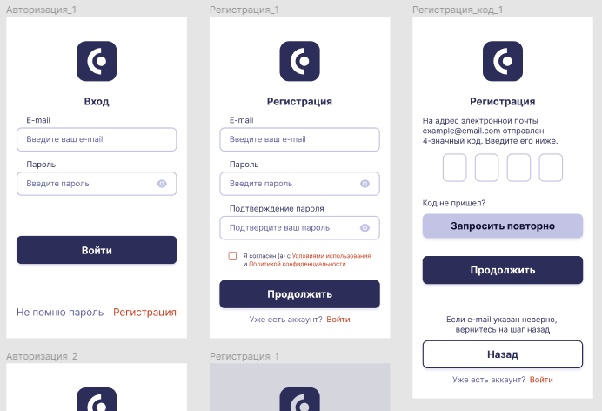
Макеты авторизации и регистрации

Slide 16
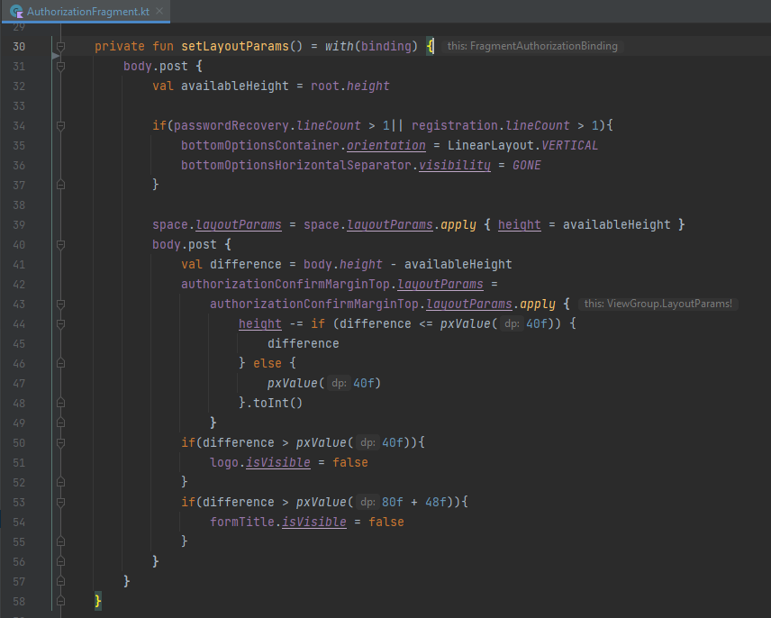
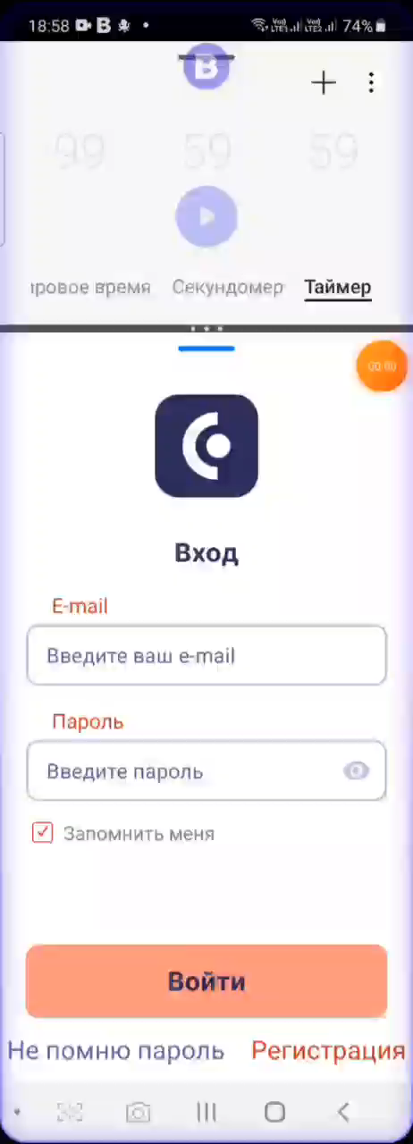
Динамическая адаптация макета

Slide 17
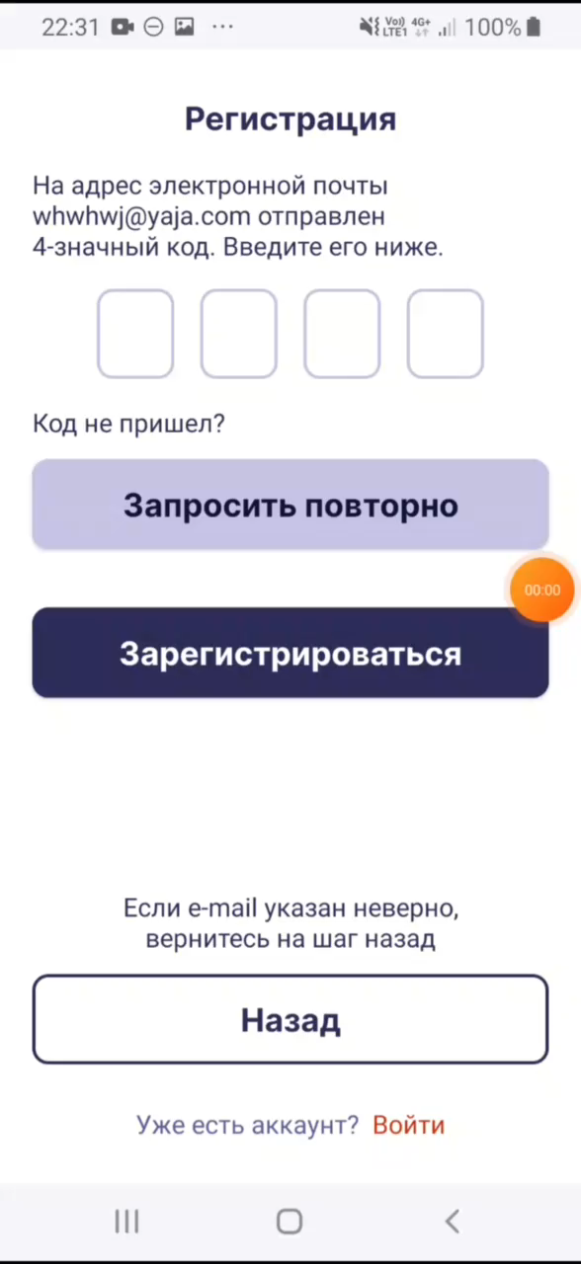
Кастомная форма ввода кода

Slide 18
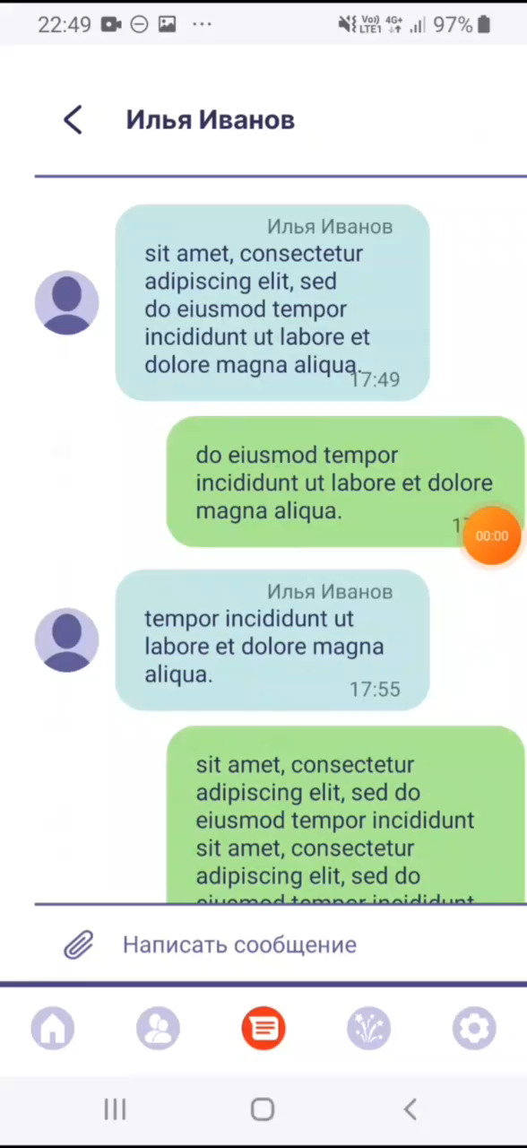
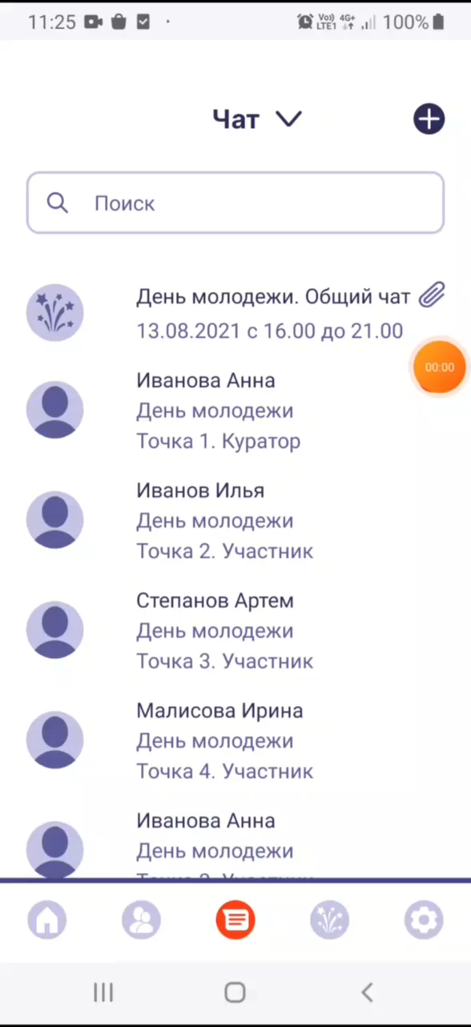
BottomNavigation MutliBackstack на Cicerone

Slide 19
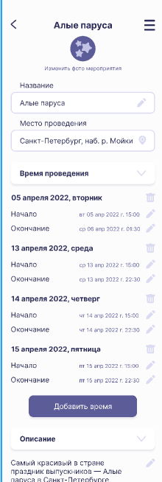
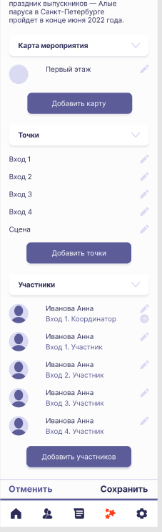
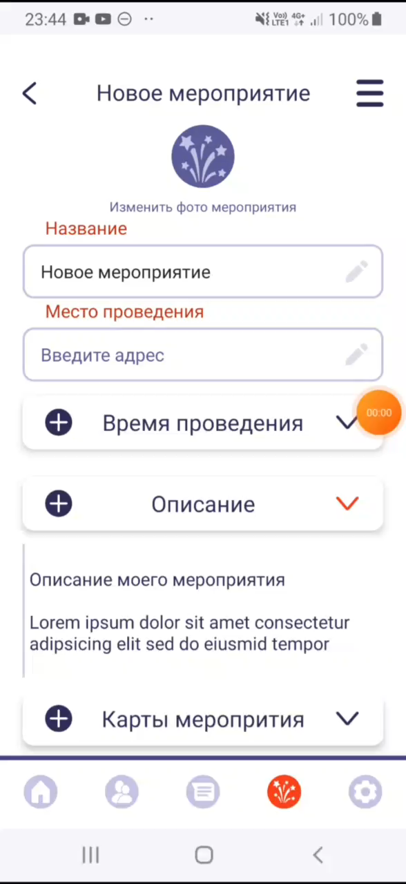
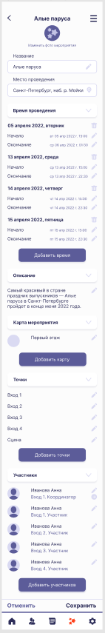
Экран гармошка

Slide 20
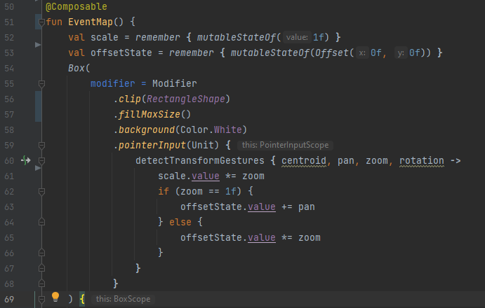
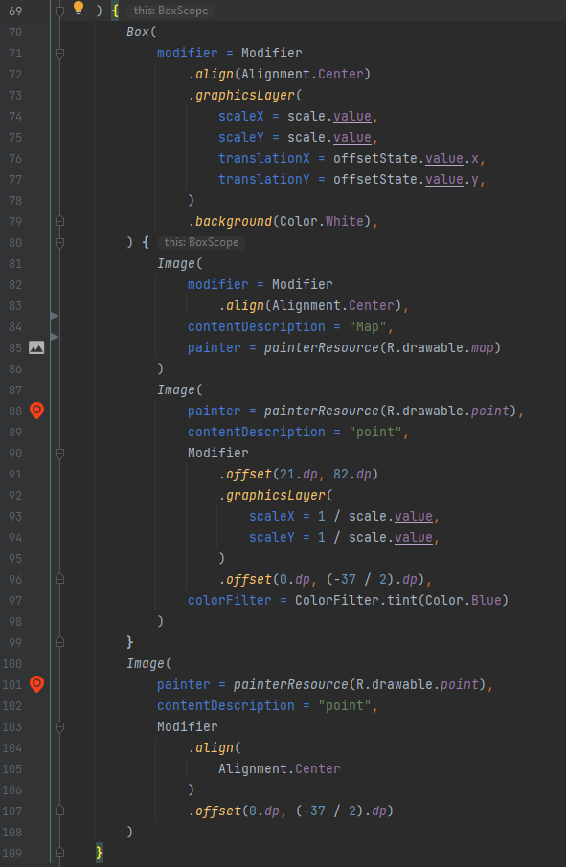
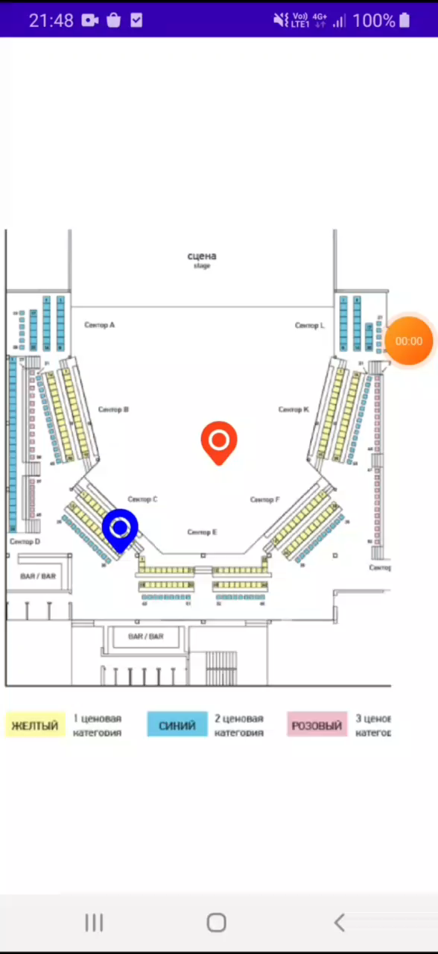
Карта мероприятия на Jetpack Compose

Slide 21
ТЕКУЩЕЕ СОСОТОЯНИЕ MVP
Реализовано: - авторизация и регистрация - навигация - создание профиля - управление контактами - частично реализовано управление мероприятием (к мероприятию можно добавить описание и участников, но пока нельзя создавать карты и точки)
Пока не реализовано:
- интерактивная карта мероприятия
- чат

Slide 22
Подсказки и исправления при вводе email

Slide 23

пасибо!
Telegram: @Stacxjo VK: https://vk.com/id195600584 GitHub: https://github.com/ProEvent2021/ProEvent_android

